Slide 1




Pasos Para Prevenir Cancer:
Notes:
Hola y bienvenidos de nuevo a Pasos Para Prevenir Cáncer! Una vez más, mi nombre es Sylvia. Esta semana repasaremos maneras más saludables de seguir comiendo nuestras comidas favoritas. Las últimas dos clases se han enfocado en eligiendo Mí Plato y Las etiquetas nutricionales; así que esta semana usaremos ese conocimiento aprendido para ayudarlo a mejores las comidas que ya disfruta. Esta clase puede servir como una pequeña revisión sobre algunos temas, pero le aseguro que también compartiremos más información sobre cómo comer de manera más saludable. Lo primero que haremos es repasar uno de nuestros platos mexicanos más populares.

Slide 2
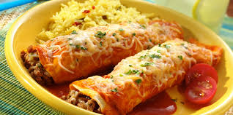
Todos amamos nuestras comidas étnicas favoritas
Enchiladas de carne:
Cantidad por 1 enchilada (192 g)
Calories 323
% Valor diario*
Grasa Total 18 g | 27%
Grasa saturada 9 g | 45%
Grasas poliinsaturadas 1.4g
Grasa monoinsaturada 6 g
Colesterol 40 mg | 13%
Sodio 1,319 mg | 54%
Potasio 574 mg | 16%
Carbohidratos totales 30 g | 10%
Proteína 12 g | 24%
Vitamina A | 22% | Vitamina C | 2%
Calcio | 22% | Hierro | 17%
Vitamina D | 0% | Vitamina B6 | 15%
Cobalamina | 16% | Magnesio | 20%
Notes:
La semana pasada hablamos sobre la etiqueta nutricional de los alimentos para tortillas y carne molida magra. Mencioné que ambos productos eran esenciales para preparar platos como enchiladas, tacos y muchas otras comidas mexicanas. La semana anterior, usamos eligiendo Mí Plato para brindarle información sobre los quesos y la importancia de usar hierbas y especias como potenciadores del sabor. Como puede ver en esta imagen, todos esos ingredientes se han utilizado para hacer estas enchiladas de carne. Lo primero que debemos tener en cuenta es que una sola enchilada equivale a una porción. Si recuerdas que mencionamos sobre cuántos tacos o enchiladas se consumen generalmente en una comida, son tres o más. En un entorno del mundo real, es costumbre consumir las enchiladas con arroz o frijoles mexicanos. Sin embargo, solo usaremos la enchilada en este caso. Ahora que sabemos cómo leer una etiqueta nutricional de alimentos, podemos ver fácilmente los contenidos de alto riesgo en este alimento. Por ejemplo, contiene 18 gramos de grasa, o el 27 por ciento del valor porcentual diario de grasa. La peor parte es que también contiene 9 gramos de grasa saturada o casi la mitad del valor porcentual diario que recomienda el USDA. Si recuerda, las grasas saturadas deben consistir en un 10 por ciento o menos de la ingesta total de grasas. El sodio fue otro tema esencial de la clase de la semana pasada. Si recuerda una vez más, uno de los muchos objetivos de eligiendo Mí Plato era reducir la ingesta de sodio a menos de 1500 mg por día, ya que se ha relacionado con la presión arterial alta y muchas otras afecciones crónicas. Una vez más, esta es solo una enchilada, tres enchiladas superarían la pauta recomendada. Sin embargo, una enchilada de res ofrece otros buenos nutrientes, como el 16% de la ingesta diaria recomendada de sodio, el 10 por ciento para los carbohidratos y el 24 por ciento de la ingesta diaria recomendada de proteínas. También ofrece algunos de los muchos minerales y vitaminas que son esenciales en los alimentos, como las vitaminas A, B y C, calcio, hierro, cobalamina y magnesio. Entiendo la preocupación por las altas cantidades de grasas saturadas y sodio, pero en las siguientes diapositivas le brindaremos consejos sobre cómo continuar disfrutando de sus comidas favoritas, incluidas aquellas que tienen un significado cultural o étnico.

Slide 3

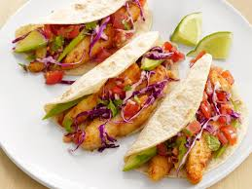

No es necesario decir adiós por completo a la comida que te gusta!
Toma mejores decisiones.
Cambia menos saludable por mejores ingredientes.
Come con moderación.
Control de porciones.
Notes:
Mencione en la última diapositiva que no tiene que despedirse de sus comidas favoritas simplemente porque no cumplen con las pautas recomendadas por el USDA u otras organizaciones. Sin embargo, requiere algunas modificaciones menores, en la forma preparación de sus comidas, así como en sus elecciones de estilo de vida. Lo primero que debe hacer es tomar mejores decisiones sobre los ingredientes que seleccione para preparar sus comidas. También debes cambiar los ingredientes menos saludables por ingredientes más saludables. Un ejemplo de esto, se describió la semana pasada cuando hablamos sobre el camote y las papas blancas. Dos modificaciones menores en el estilo de vida que deben seguirse son comer con moderación y practicar el control de las porciones. Desglosaremos estos pasos aún más en las próximas diapositivas.

Slide 4
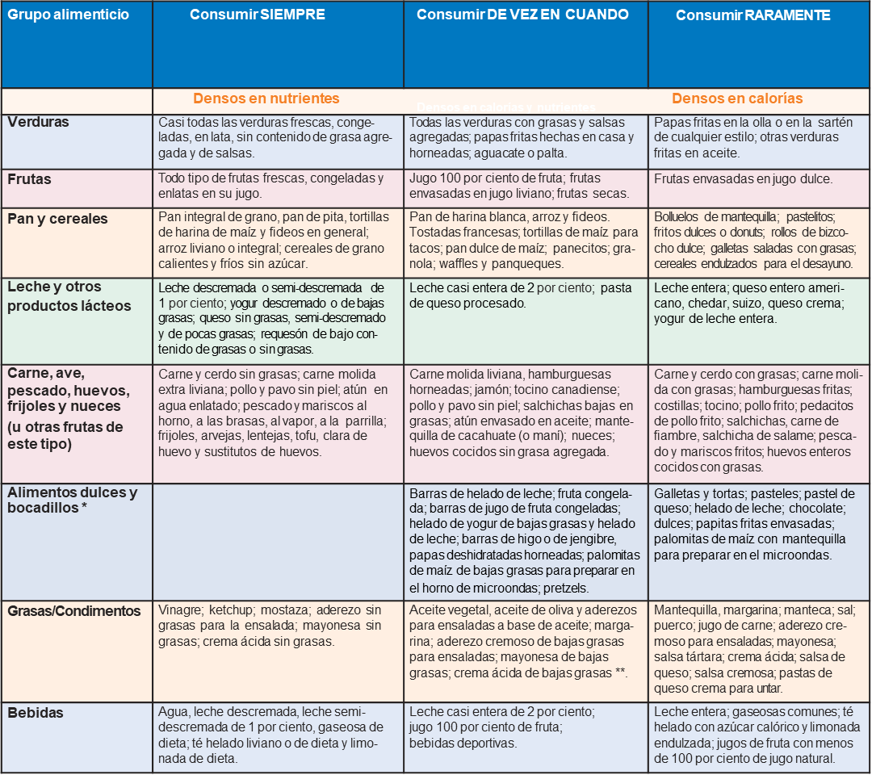
Toma mejores decisiones.
Notes:
En esta diapositiva analizaremos las diferentes categorías de alimentos del programa “GO, SLOW & WOAH,” este programa le ayuda a las familias a aprender a elegir alimentos mas saludables. Los grupos en los que nos enfocaremos son vegetales, frutas, panes y cereales, productos lácteos, productos proteínicos, dulces y refrigerios, grasas y condimentos, y finalmente hablaremos de las bebidas. Este programa divide los alimentos en 3 categorías la primera es “GO” que son aquellos alimentos que podemos consumir en cualquier momento. SLOW son esos alimentos que podemos consumir a veces. Y finalmente WOAH son los alimentos que solo debemos consumir de vez en cuando. La manera en que preparamos nuestros alimentos ayuda mucho a determinar qué tan saludables pueden ser. La mejor manera de consumir vegetales todo el tiempo, es si son frescos, congelados o enlatados sin grasas o salsas agregadas. Algunas variaciones, como las papas fritas al horno y las verduras con grasa y salsas agregadas, se pueden comer a veces. Los alimentos que realmente necesitamos eliminar son papas fritas como las papas a la francesa, las tortitas de papas y otras formas de vegetales fritos .
Normalmente suponemos que todas las frutas son buenas para comer, pero incluso las frutas se pueden separar de las que siempre se pueden consumir a aquellas que solo se deben consumir a veces. Al igual que las verduras, las frutas frescas, congeladas o enlatadas son excelentes para comer todo el tiempo. Las frutas que solo deben consumirse a veces son jugos 100% de frutas, frutas enlatadas en almíbar ligero o frutas secas. Las frutas enlatadas en almíbar deben consumirse solo de vez en cuando.
El arroz integral, los panes integrales y los cereales se pueden consumir todo el tiempo, pero debemos limitar el uso de alimentos como pan de harina refinada, arroz, pasta, tostadas francesas, tacos, waffles de pan de maíz y granola. Los panes estilo aperitivo como croissants, muffins, rosquillas, panecillos dulces, galletas saladas y cereales endulzados deben consumirse de vez en cuando.
La leche y los productos lácteos también se pueden separar según la calidad. Deberíamos enfocarnos en el uso de productos etiquetados como 1 % bajos en grasa, o sin grasa, esto aplica a todos los productos lácteos.
Los alimentos con proteínas deben seleccionarse con mucho cuidado. Siempre puede comer alimentos como carne de res y cerdo cortada, carne de res molida extra magra, pollo y pavo sin piel, atún en agua, mariscos, claras de huevo y sustitutos de huevo. Las grandes fuentes de proteínas que se pueden consumir todo el tiempo y que no son productos de origen animal son los frijoles, los guisantes, las lentejas y el tofu. Algunas opciones de proteínas menos saludables son carne molida magra, hamburguesas asadas, jamón, tocino canadiense, pollo y pavo con piel, perritos calientes bajos en grasa, atún enlatado en aceite, nueces y huevos enteros cocinados sin grasa adicional. Los que se deben comer de vez en cuando son carnes sin cortar, carne molida normal, cualquier cosa frita, nuggets de pollo, fiambres y huevos fritos.
Los dulces y los refrigerios son alimentos que no deben consumirse regularmente. Está bien comer alimentos como paletas de hielo, paletas de jugo de frutas congeladas, yogurt congelado y helado bajos en grasa o sin grasa, barras de higo y palomitas de maíz de microondas bajas en grasa. Los alimentos como galletas, pasteles, tartas, pasteles de queso, helados, chocolate, dulces, papas fritas y palomitas de maíz de microondas solo se deben comer de vez en cuando.
Las grasas y los condimentos pueden hacer que una comida saludable no sea saludable. Intentemos usar ingredientes como vinagre, salsa de tomate, mostaza y cualquier condimento sin grasa frecuentemente. Los aceites vegetales, los aderezos para ensaladas a base de aceite y los condimentos bajos en grasa solo deben usarse a veces. Alimentos como mantequilla, margarina en barra grande, salsas, salsa tártara, queso crema y salsas para queso solo deben consumirse de vez en cuando.
Como ya hemos mencionado, el agua es lo más saludable que puedes beber. Otra opción que se puede consumir todo el tiempo es la leche descremada o baja en grasa, los tés sin azúcar, el té helado dietético y la limonada. Las bebidas que solo se deben consumir de vez en cuando son leche entera, refrescos regulares, tés helados y limonadas endulzadas y jugos que no son 100% de jugo de fruta. A continuación discutiremos los sustitutos de ingredientes poco saludables en recetas comunes.

Slide 5
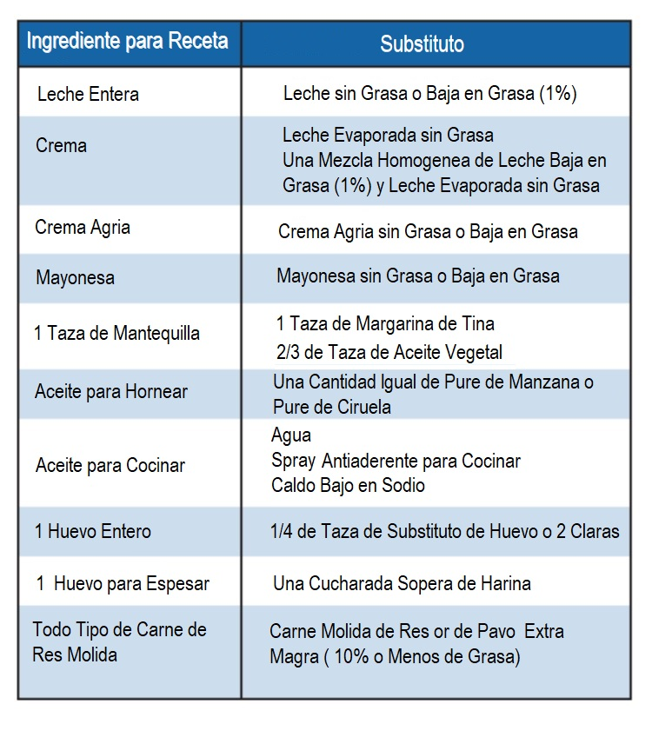
¡Cambios más saludables!
Menos grasa.
Menos azúcar.
Menos sodio.
Notes:
Al cocinar y hornear es esencial que cambiemos los ingredientes poco saludables por otros más saludables. El objetivo es usar siempre menos grasa, azúcar y sodio. Por ejemplo, para recetas que necesitan leche, podemos sustituir la leche entera con leche descremada o baja en grasa. Cuando una receta requiere crema, podemos usar leche evaporada sin grasa o un mezcla homogénea de leche baja en grasa y leche evaporada sin grasa. Para los ingredientes que requieren crema agria o mayonesa, podemos sustituirlos con sus versiones sin grasa o bajas en grasa. Las recetas que requieren 1 taza de mantequilla se pueden hacer más saludables si usan 1 taza de margarina de tina y 2/3 taza de aceite vegetal. El aceite utilizado para hornear se puede alternar con cantidades iguales de puré de manzana o puré de ciruelas y el aceite para saltear se puede sustituir con agua, spray antiadherente para cocinar o caldo bajo en sodio. Los huevos enteros se pueden sustituir con ¼ de taza de sustituto de huevo o 2 claras de huevo y huevos para espesar se pueden reemplazar con 1 cucharada de harina. La carne molida es un ingrediente esencial en la cocina mexicana que se puede hacer más saludable cuando usamos carnes que contienen 10% o menos de grasa. Entendemos que a veces nos apetece el postre, en la siguiente diapositiva discutiremos formas de disfrutarlos, sin poner un mayor riesgo para la salud.

Slide 6

¡Come con moderación!
Comparte un postre.
Pide una rebanada más pequeña.
Golosinas en ocasiones especiales.
Notes:
Al comer postres es importante que los consumamos con moderación. Algunos consejos para lograr esto es compartir un postre con otros cuando esto sea posible, pedir o disfrutar de rebanadas más pequeñas, y lo más importante, tratar de consumirlos mejor en ocasiones especiales. Al igual que los ingredientes menos saludables que enumeramos anteriormente, es importante que estos tipos de alimentos se consuman solo de vez en cuando. A continuación, repasaremos otro consejo que lo ayudará a limitar el consumo de alimentos poco saludables.

Slide 7
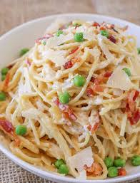
¡Control de porciones!
No pidas tamaño super
Sepa cuántas calorías hay en una porción.
Sepa cuántas calorías tiene delante.
Ahorre la mitad para más tarde.
Notes:
Otra excelente manera de asegurarse de que está comiendo sano es saber cuánto debe comer en un día. La semana pasada mencionamos que la información nutricional en la etiqueta del paquete de los alimentos se basa en una dieta de 2,000 calorías. La razón detrás de este número es que 2,000 calorías son la cantidad total de calorías por día que una mujer adulta moderadamente activa, y que pesa aproximadamente 132 libras, necesitaría consumir para mantener su peso. Por supuesto, las personas con diferentes pesos variarán, por lo que hablar con un profesional médico sería útil al respecto. Una vez que conocemos nuestros objetivos de ingesta calórica, podemos asegurarnos de limitar la porción de las comidas que consumimos. La imagen de arriba muestra un tazón de pasta con algunas mezclas de vegetales. Supongamos que esta comida contiene 800 calorías en total. Podemos dividir ese recuento a la mitad simplemente comiendo la mitad para una comida y luego terminando la siguiente comida o en otro día. Anteriormente mencionamos que puede compartir postres cuando esto sea posible; Lo mismo puede decirse de una comida de gran tamaño. Esto aseguraría que no sobrepase el límite de 2000 calorías, o el límite que has encontrado que es necesario para tu tipo de cuerpo y nivel de actividad.

Slide 8
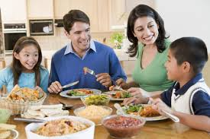
¡Comer mejor es tomar mejores decisiones!
La decisión es fácil.
No necesitas renunciar a lo que amas.
Hacer intercambios puede ayudarlo a comer mejor.
Notes:
Al final, la elección de comer más sano es una decisión que afectará su vida para siempre. La decisión de comer más saludable puede hacerse bastante fácil, especialmente ahora que tiene el conocimiento para comenzar a cambiar comportamientos poco saludables. Como mencionamos a lo largo de esta presentación, no necesita renunciar a las comidas que disfruta. Simplemente tiene que cambiar los ingredientes poco saludables por otros más saludables cuando prepara sus comidas favoritas. Te desafío a que cambies tus alimentos de WHOA, que solo deben consumirse de vez en cuando; o SLOW aquellos que deberían consumirse a veces, por los alimentos GO, que se pueden consumir en cualquier momento. Practique los intercambios de recetas que le enseñamos y coma con moderación cuando sea posible. Practique compartir comidas o guardarlas para más adelante cuando sea posible, y lo más importante, no coma en exceso. Practique diferentes métodos de control de porciones para determinar qué métodos se adaptan mejor a usted.

Slide 9
En Resumen
Favoritos étnicos
Toma mejores decisiones.
Cambia menos saludable por mejores ingredientes.
Come con moderación.
Control de porciones.
Notes:
Hoy mencionamos formas de seguir comiendo nuestras comidas favoritas. Comenzamos diseccionando los ingredientes en uno de los platillos mexicanos más populares en El Paso, las enchiladas. Podemos continuar comiendo los alimentos que disfrutamos tomando mejores decisiones sobre los ingredientes que contienen y cómo se preparan. Aprendimos a cambiar los alimentos poco saludables por alternativas más saludables. También mencionamos la importancia de comer con moderación y controlar las porciones que consumimos. Es importante que no comamos en exceso, porque las calorías se sumarán rápidamente. En la próxima clase continuaremos informándote sobre los ingredientes comunes que se usan en los platos populares. Espero que hayan disfrutado esta clase y continúe siguiéndonos en Facebook y visitándonos regularmente para ver nuestro contenido más reciente. Gracias.

